Slide 1
ГУО «Детский сад-средняя школа № 22 г.п. Болбасово имени С.И. Грицевца»
Строчная буква Ч
1 класс
Учитель начальных классов:
Ворошень Марина Александровна

Slide 2
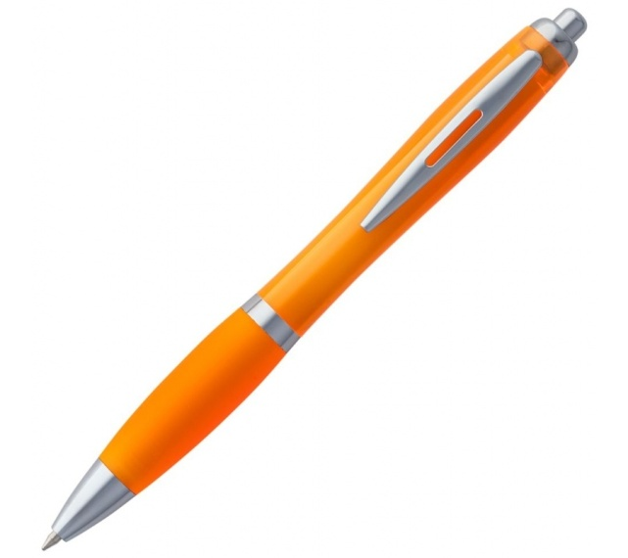
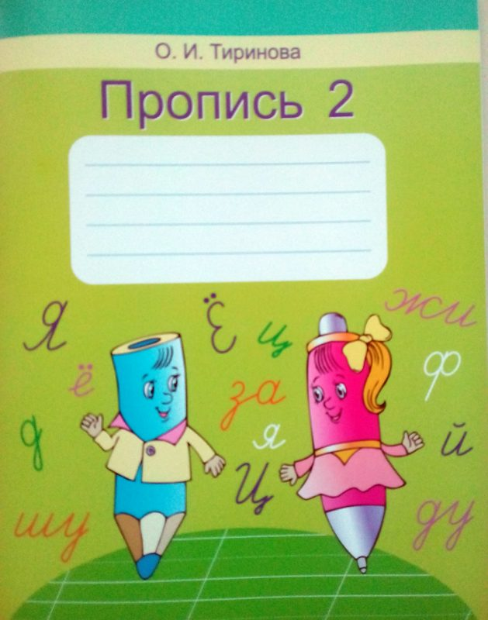

Slide 3
…айка
…ибис
…иж
…ашка
…айник

Slide 4
чайка
чибис
чиж
чашка
чайник

Slide 5
Строчная буква Ч

Slide 6
Сегодня на уроке….
Познакомимся……
Научимся….

Slide 9
ОЦЕНИ СЕБЯ
А

Slide 10
1 вариант
чо
оч
2 вариант
ча
уч

Slide 11
ОЦЕНИ СОСЕДА
П

Slide 12
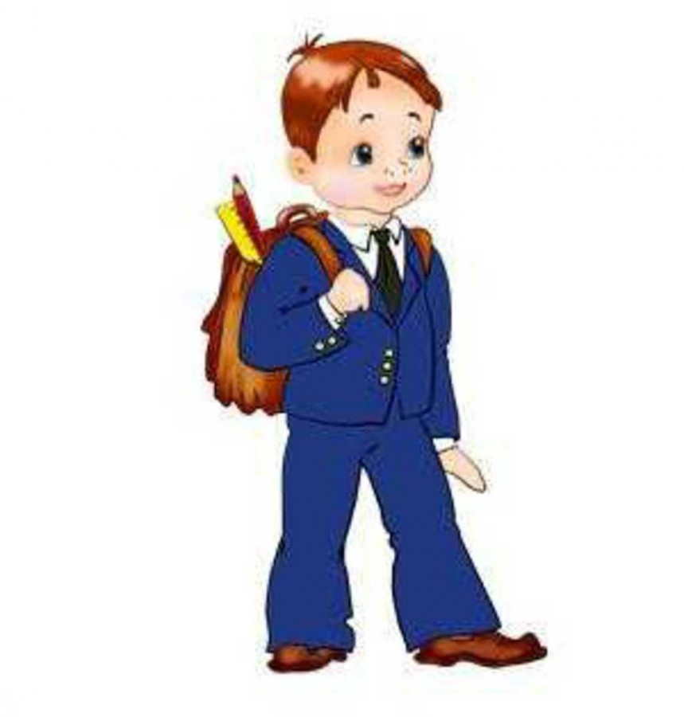
УЧЕНИК

Slide 13
.
.
.
УЧЕНИК
.

Slide 14
я
люблю
читать

Slide 15
Я люблю читать.

Slide 16
ОЦЕНИ СЕБЯ
П

Slide 17
Узнали…..
Научились…..

Slide 18
ч
ч
ч

